Slide 1



صورُ المبتدأ
إعدادُ المعلمة : ماجدولين أبوزينة
الصَّفّ الثَّامن (أ)
مدرسة راهبات الورديَّة
2025/2026

Slide 2

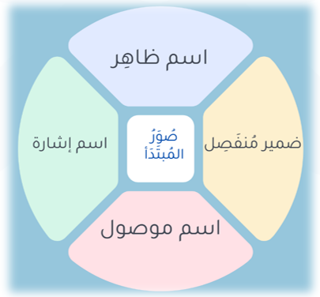

Slide 3

1-اسم ظاهر ( اسم صريح)
الطَّالبُ مجتهدٌ
سلوى طالبةٌ مجتهدةٌ
القاضي إنسانٌ عادلٌ

Slide 4
اسم ظاهر
العصفورانِ ملوَّنانِ.
المهندسونَ بارعونَ في عَمَلِهِم.
الفتياتُ مواظباتٌ على الحضور للصَّلاةِ.

Slide 5
2- ضمير منفصل
أنا مسافرٌ.
أنتَ ساحرٌ فريدٌ.
هم طُلّابٌ مميزون.

Slide 6
3-اسم الإشارة
هذا صديقي الغالي.
هذهِ امرأةٌ عظيمةٌ.
تلكَ حدودُ الله.
هؤلاءِ أصحابُ الحقِّ.
أولئكَ رجالُ الدَّولةِ الأقوياء.
ذلك الرَّجلُ حكيمٌ.

Slide 7
4- اسم موصول
الّتي تركضُ لاعبةٌ ماهرةٌ
الّذي سافرَ سيعودُ
الّذين يعملون في المَحجرِ أقوياءُ
اللّذان يكتبانِ خطَّاطانِ مميَّزانِ
اللّواتي يسبحنَ فتياتٌ ماهراتٌ
اللّتان تدرسانِ رائعتانِ

Slide 8
إعراب صور المبتدأ
المعلمُ لطيفٌ.
المعلِّمُ: مبتدأ مرفوع وعلامة رفعه الضّمّة ، الظَّاهرة على آخره
المعلِّمان رائعان.
المعلمان : مبتدأ مرفوع وعلامة رفعه الألف ؛ لأنّه مثنى.
الزائرون مستمتعون برؤية الآثارِ.
السَّائحون: مبتدأ مرفوع وعلامة رفعه الواو ؛ لأنَّهُ جمع مذكر سالم.
المهندساتُ مبدعاتٌ.
المعلماتُ: مبتدأ مرفوع وعلامة رفعه الضّمّة الظّاهرة على آخره.

Slide 9
إعراب صور المبتدأ( ضمير منفصل)
هو تلميذٌ مجتهدٌ
هو: ضمير منفصل مبني في محل رفع مبتدأ
أنتم مميّزون.
أنتم : ضمير منفصل مبني في محل رفع مبتدأ
نحنُ أقوياءُ
نحن: ضمير منفصل مبني في محل رفع مبتدأ

Slide 10
إعراب صور المبتدأ ( اسم إشارة)
هذا قسمُ اللُّغة العربيَّة.
هذا: اسم إشارة مبني في محل رفع مبتدأ.
هذان طالبانِ ذكيّانِ.
هذان : اسم إشارة مبتدأ مرفوع وعلامة رفعه الألف ؛ لأنّه ملحق بالمثنى.

Slide 11
إعراب صور المبتدأ ( اسم موصول)
الّذي يعملُ رجلٌ مميّزٌ.
الّذي: اسم موصول مبني في محل رفع مبتدأ.
اللّذان فازا تدرَّبا جيّدًا.
اللّذان: اسم إشارة، مبتدأ مرفوع وعلامة رفعه الألف لأنّه ملحق بالمثنى.

Slide 12
تمارين الكتاب المدرسيّ
هيّا نبدأ

Slide 13
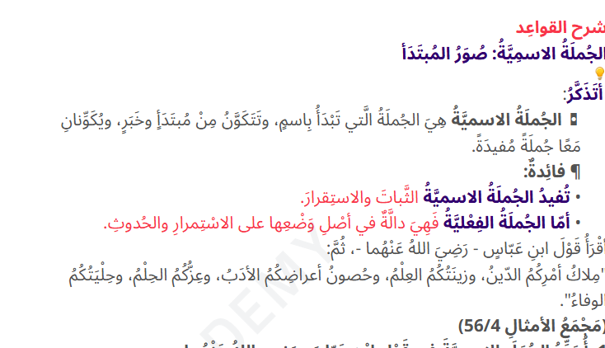

Slide 14
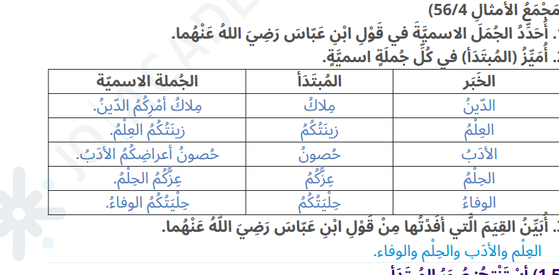

Slide 15
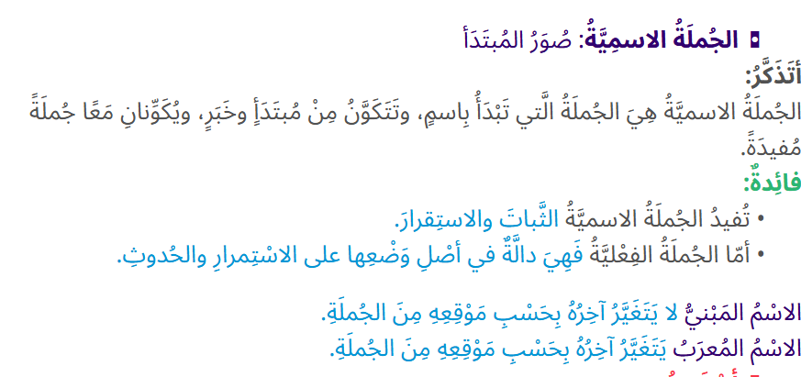

Slide 16
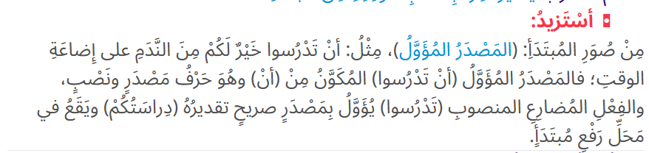

Slide 17
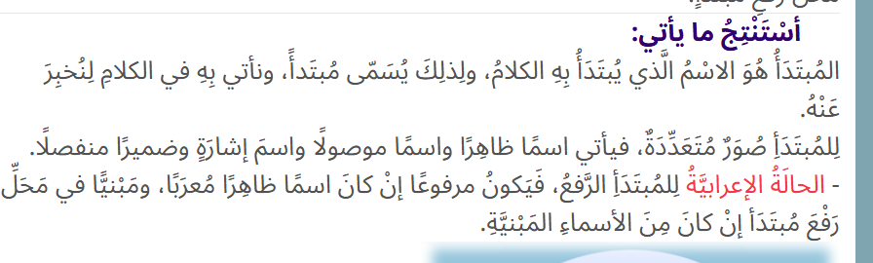

Slide 18
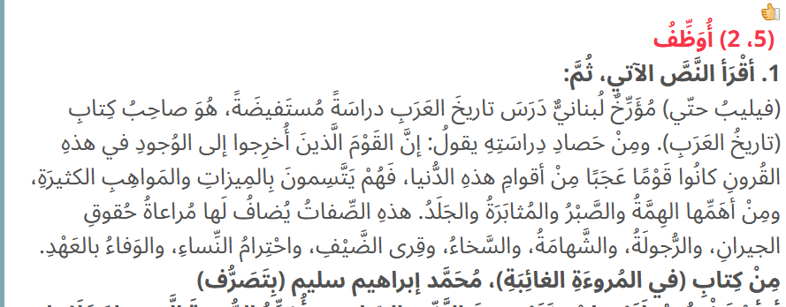

Slide 19
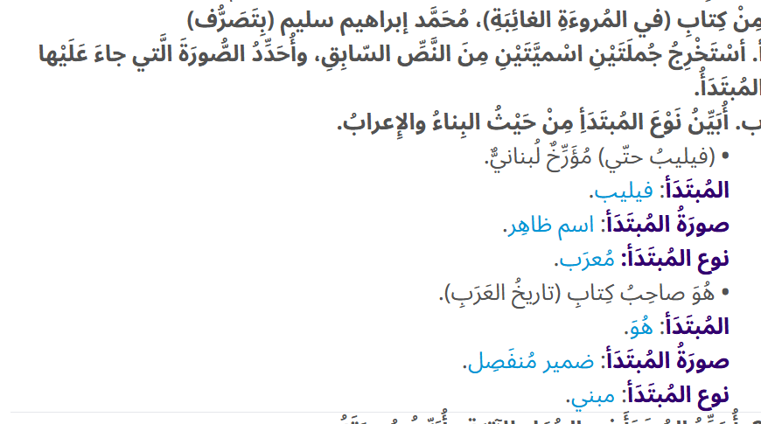

Slide 20
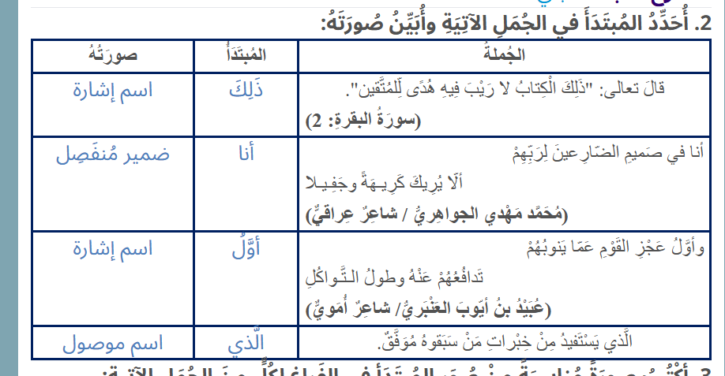
اسم ظاهر

Slide 21
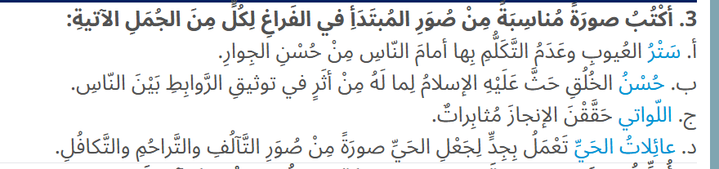

Slide 22
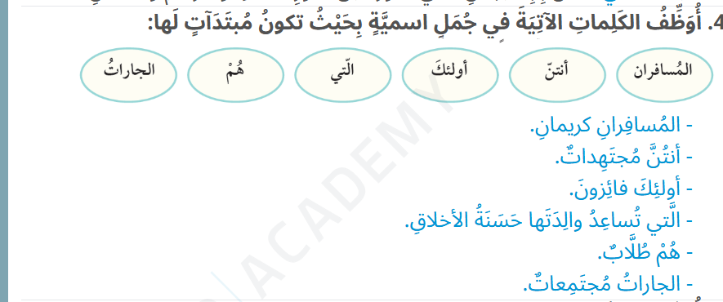

Slide 23
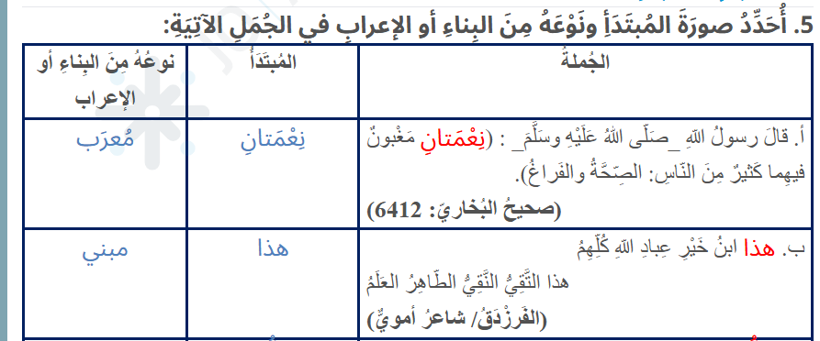

Slide 24
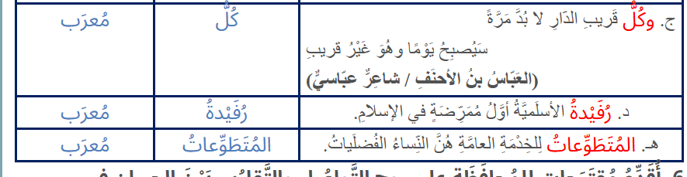

Slide 25
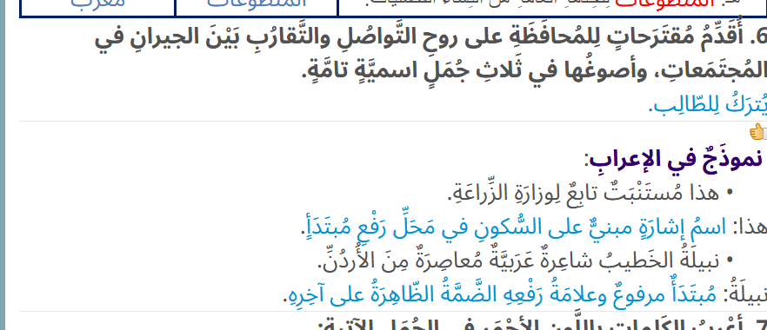

Slide 26
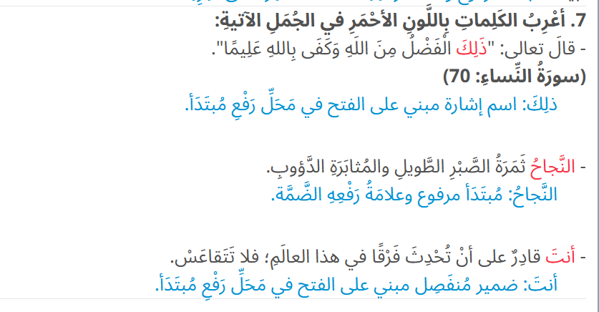

Slide 27
شكرًا لكُم يا أحبائي
مع تمنياتي لكم بالتَّوفيق
معلمتكم : ماجدولين أبوزينة

